Slide 1
„Be van fejezve a nagy mű, igen. A gép forog, az alkotó pihen.”
Az ősbemutató:
1883. szeptember 21.

Slide 2
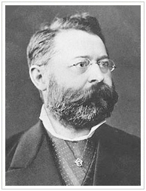
A rendező:
Paulay Ede (1836-1894)
rendező, dramaturg, színész, pedagógus, igazgató, fordító
európai szintre emelte a hazai színjátszást
terve a közönség céltudatos visszahódítása
kiemelkedő rendezései: Ibsen ősbemutatók, Csongor és Tünde
Élete fő művének tartják Madách Imre Az ember tragédiája
színpadi átdolgozását és első előadását.

Slide 3
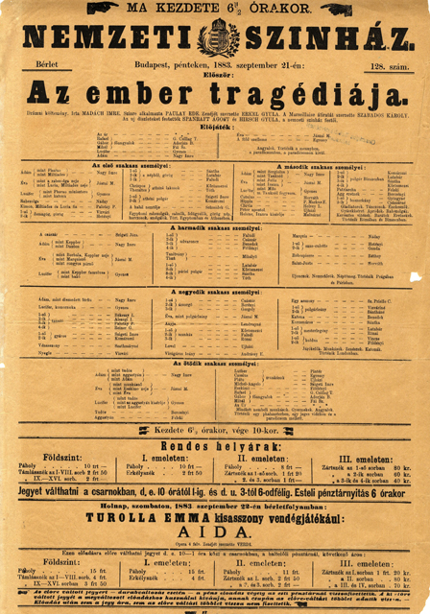
„Tíz előadást sem fog megérni”
„a kiállításban középutat választottam a szükséges és a fölösleges közt. Díszes, de nem csillogó keretet terveztem a képekhez. Sehol se akartam a külső fénnyel vonni el a figyelmet a költeményről; de törekedtem mindent előállítani, ami világosabbá, könnyen érthetővé teheti” (Paulay)
rendezése: historizmus tipikus példája
zenéjét szerezte: Erkel Gyula
Paulay átdolgozta, meghúzta az egész darabot
a színeket előjátékra és öt szakaszra osztotta
a második prágai színt elhagyta
centrális perspektívát alkalmazott
a különböző hanghatásokat alkalmazott
dramaturgiai funkciót szánt a kísérőzenének is

Slide 4
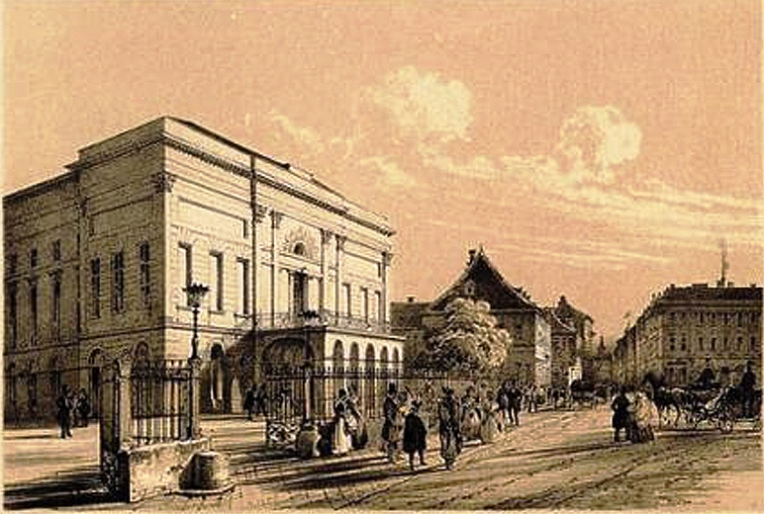
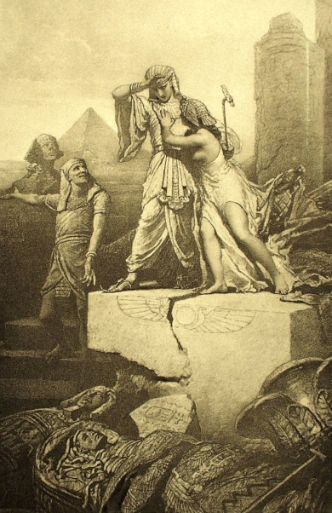
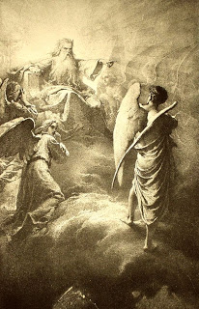
1883. szeptember 21. - A nagy nap
Jelmezek, díszletek
háromdimenziós terek
504 jelmez (újak, régiek is)
korhű jelmezek
Lehman Mór által festett díszletek
vizuális trükkök
kétdimenziós, festett függönyök
A színház épülete
A színház zsúfolásig megtelt.

Slide 5
„Parádés szereposztás” Ádám - Nagy Imre
kosztüm: Paulay által tervezett
jellemző volt rá egyfajta fanyarság
művészetének súlypontja a beszéde
alakja színpadra termett
utolsó hősszerelmesként tartották számon
1870. április 1-jétől haláláig a
Nemzeti Színház tagja volt

Slide 6
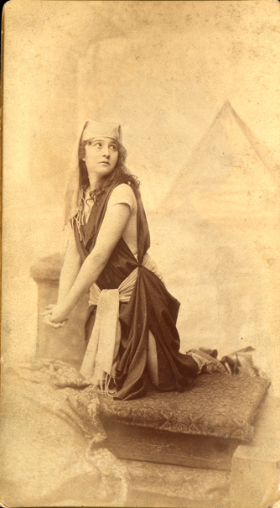
Éva - Jászai Mari
eleinte félt a szereptől
csábítóan szép Éva volt
hangja panaszos, bánatos
temperamentumos
a tragédia volt az ő területe a színpadon és az életben
játéka előrelátó, átgondolt
"Micsoda? Vagyis: Mi a csoda? mondjuk mi magyarok, mikor kérdezünk. Semmi egyébre ez a kérdésforma úgy rá nem illik, mint arra a csodálatos valamire, amit egy szóban színésznek nevezünk." (Jászai Mari)

Slide 7
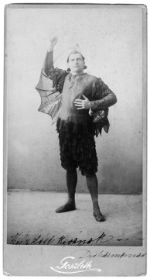
Lucifer - Gyenes László
még csak egy éve volt a színháznál, de megkapta a szerepet
főként intrikusokat játszott
a sátáni természetet nagy drámai erővel tette hitelessé
természetes, szép beszéde művészetének egyik legfontosabb eleme

Slide 8
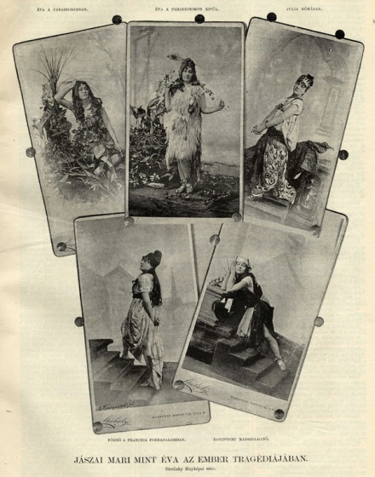
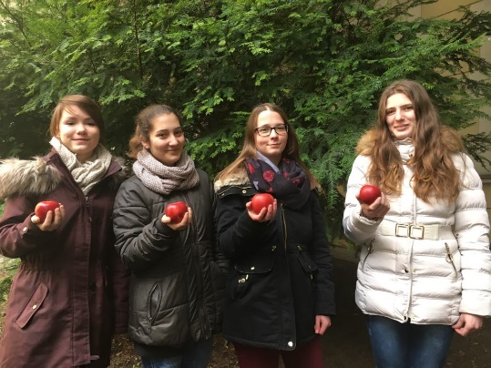
„Legszebb diadalmaim legnagyobbját ünnepeltem.”(Paulay) A darab fogadtatása
a Fővárosi Lapok kritikusa fenntartás nélkül dicséri az előadást
Mihályi József (Egyetértés) pazar látványosságokról, hatásos zenei betétekről ír
a Nemzet kritikusa pompásnak ítéli
Keszler József (Nemzet) szerint az egyes képek külön-külön hatást gyakorolnak
Beöthy Zsolt (Pesti Napló): „A drámai költemény alkalmasabb tolmácsa a könyv, mint a színpad.”
Napjainkban:
szeptember 21. a magyar dráma napja

